Slide 1
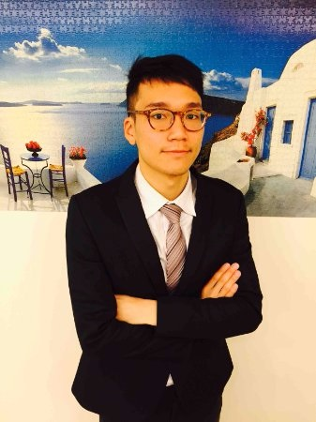
《半路出家工程師的求職之路》 分享會
2018/07/29
王選仲

Slide 2
自我介紹
經歷
2009
2012
2016
永平高中
台大財政系
政大法科所
2014
2017
辯論
稅法
寫程式
成就
AI+ Solution Match 技術優異獎
2017 iThome競賽文章 三萬人次觀看
2017 新竹開放資料黑客松 第二名
2016 CASA大數據行銷爭霸戰 銀質獎
全國性職辯論比賽 一座冠軍、三座亞軍、一座殿軍、五座 最佳辯士及一座最佳指導老師

Slide 3
分享大綱
選擇轉職的動機
學習寫扣的心路歷程
期間做過的專案
半路出家(沒有學歷)工程師找工作的眉角

Slide 4
分享大綱
選擇轉職的動機
學習寫扣的心路歷程
期間做過的專案
半路出家(沒有學歷)工程師找工作的眉角

Slide 5
選擇轉職的動機
稅法領域的職涯發展
道德風險高
薪資很慘
工作很routine
轉職的心理障礙–技能越多包袱越重
萊頓大學的入學資格
兩年的國際稅法研究成本
為什麼是軟體工程師–對會計代工業的反慟
我想把整間事務所自動化！➔不過後來放棄了
Notes:
慢慢的轉變過程
人最還怕的是失去，沉沒成本是丟不掉的

Slide 6
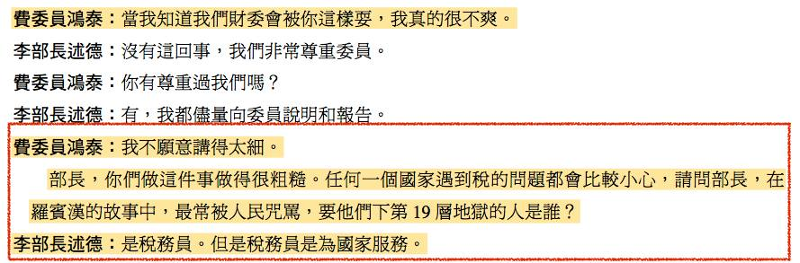

Slide 7
稅法耕耘的包袱
大四上
廈大學習國際稅法
完成北大租稅研究服務社「國際租稅課程」
獨自撰寫了《两岸税收协议的文本及其影响》
大四下
完成《中国居民赴菲律宾投资税收指南》稅收協定部分
兼職事務所做移轉訂價
研一上
上海交通大學參與萊頓國際稅法暑期班 前五名
厦大參與維也納經濟大學國際稅法暑期班 優異成績(passed with honors)
研一下
製移轉訂價可比公司篩選系統SimCorpFinder
《两岸税收协议的文本及其影响》出版

Slide 8
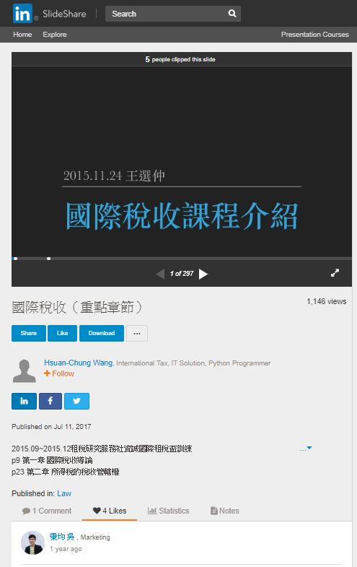
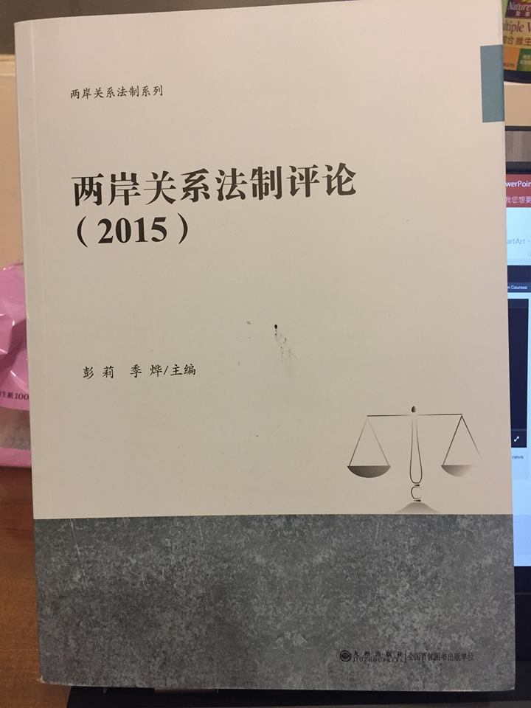
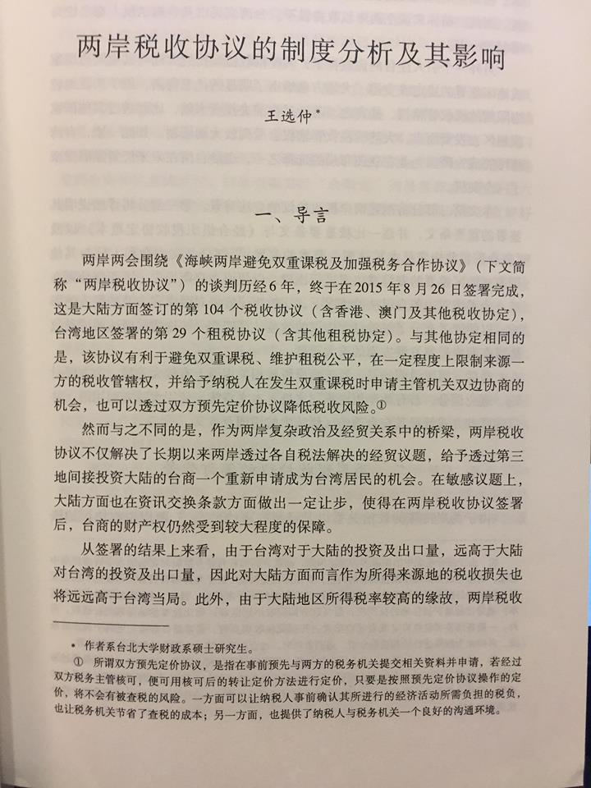

Slide 9
分享大綱
選擇轉職的動機
學習寫扣的心路歷程
期間做過的專案
半路出家(沒有學歷)工程師找工作的眉角

Slide 10
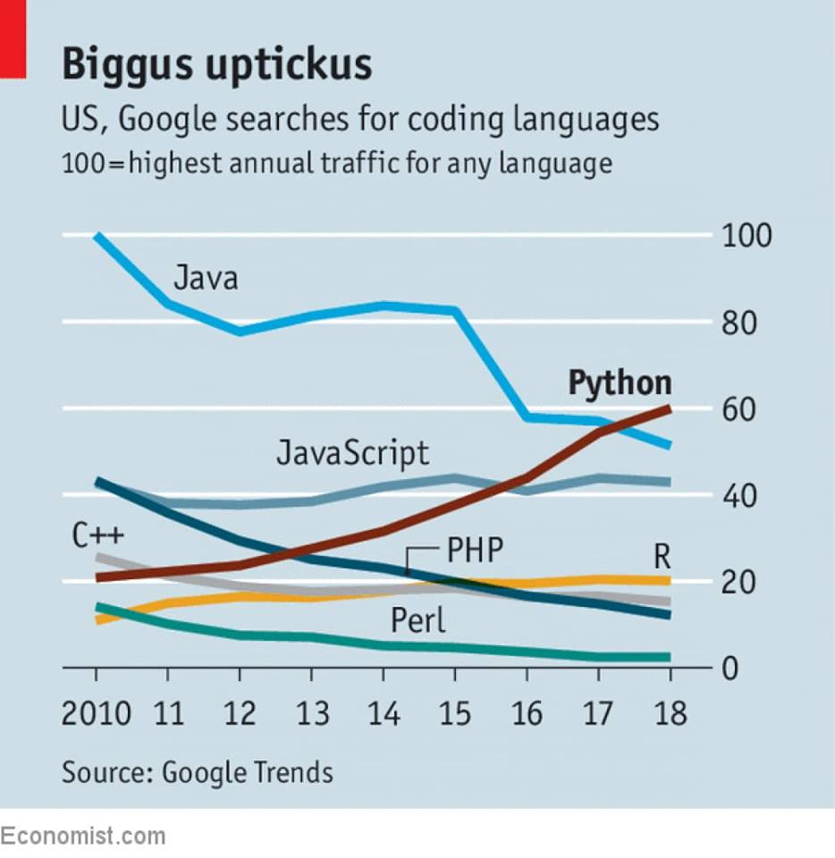
學習寫扣的心路歷程
資策會的氛圍
優：網頁技術的爐灶
劣：代工業、進度慢、部分技術落後
語言的選擇:
數據：Python、R
網頁：node.js、Java、C#、Go
學習寫扣的心理建設:
基礎語法兩周內結束
燃料比一切都重要: 找個專案來做吧
寫扣就像Online Game
Notes:
不談底層的東西
本來不想寫R的，不過還是尊重一下
找專案來做: 爬蟲系統、資策會的成果發表
課程檢索系統、移轉訂價可公司檢索系統
寫程式覺得很像在玩online game
檢索時間長，但研究的透徹

Slide 11
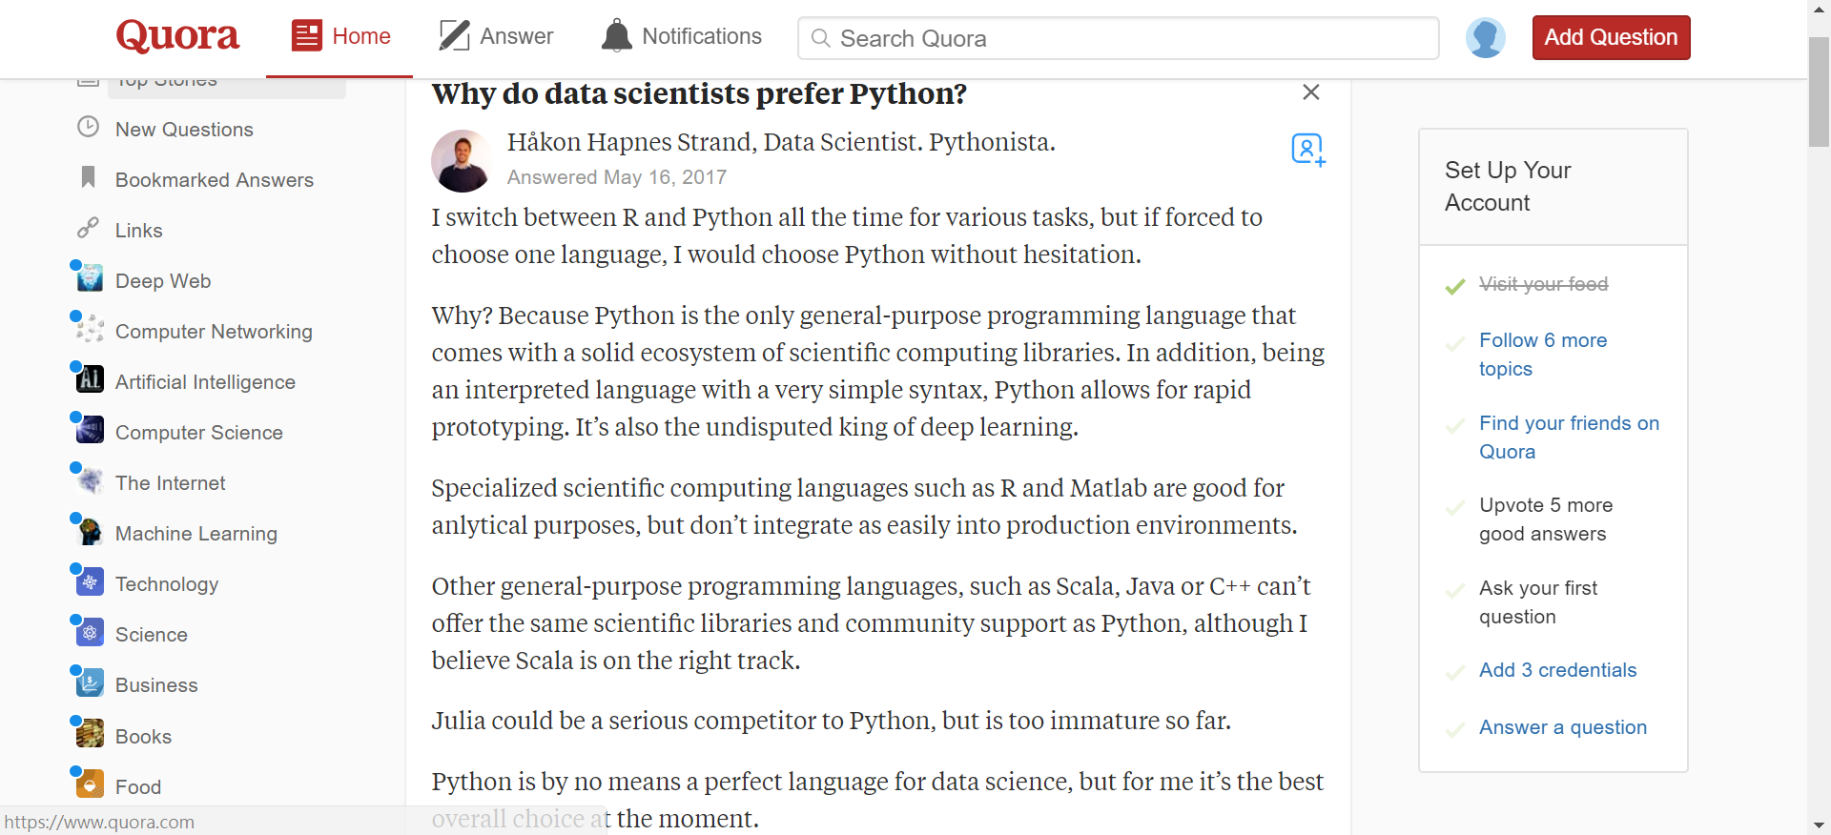

Slide 12
資訊與會計的領域差異
項目 | 資訊 | 會計
價值觀 | 免費、並期待你的加入 | 暗槓、深怕資訊外洩 (即便根本沒˙人在意)
學術貢獻 | 部分引領業界 | 極少數被應用在業界
業界貢獻 | 解決各方面人類問題 | 解決routine問題、創造問題(避稅、財報窗飾)
學習氛圍 | Maker | Follower
起薪 | 依學歷能力浮動 | 34K(大學)、38K(研究生)
未來被動收入 | 不清楚 | 15年合夥人
Notes:
Kaggle、Git、Github、Courses
演算法的神奇、

Slide 13
資訊與會計的領域差異
項目 | 資訊 | 會計
價值觀 | 免費、並期待你的加入 | 暗槓、深怕資訊外洩 (即便根本沒˙人在意)
學術貢獻 | 部分引領業界 | 極少數被應用在業界
業界貢獻 | 解決各方面人類問題 | 解決routine問題、創造問題(避稅、財報窗飾)
學習氛圍 | Maker | Follower
起薪 | 依學歷能力浮動 | 34K(大學)、38K(研究生)
未來被動收入 | 不清楚 | 15年合夥人
Notes:
Kaggle、Git、Github、Courses
演算法的神奇、

Slide 14








Slide 15
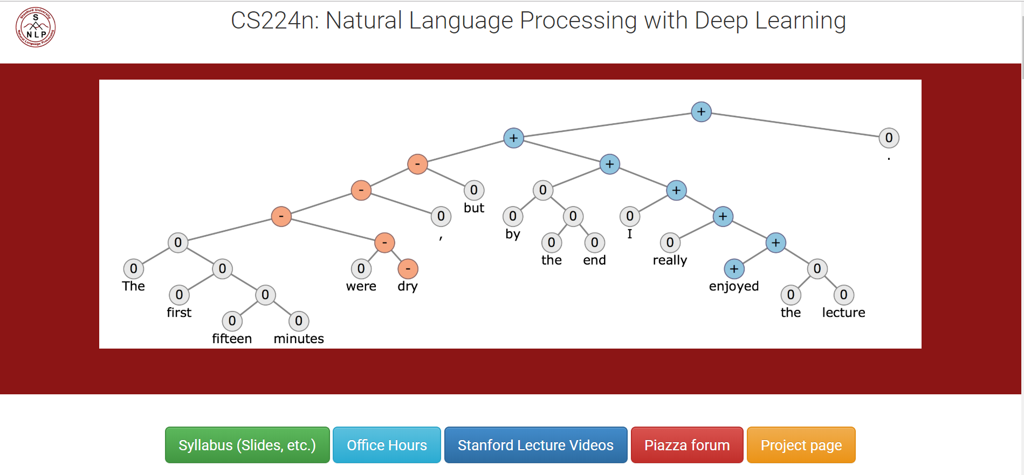
http://web.stanford.edu/class/cs224n/

Slide 16
資訊與會計的領域差異
項目 | 資訊 | 會計
價值觀 | 免費、並期待你的加入 | 暗槓、深怕資訊外洩 (即便根本沒˙人在意)
學術貢獻 | 部分引領業界 | 極少數被應用在業界
業界貢獻 | 解決各方面人類問題 | 解決routine問題、創造問題(避稅、財報窗飾)
學習氛圍 | Maker | Follower
起薪 | 依學歷能力浮動 | 34K(大學)、38K(研究生)
未來被動收入 | 不清楚 | 15年合夥人
Notes:
Kaggle、Git、Github、Courses
演算法的神奇、

Slide 17
CLIP實驗室
RiskFinder: A Sentence-level Financial Risk Detector for Financial Reports
Risk Ranking from Financial Reports

Slide 18
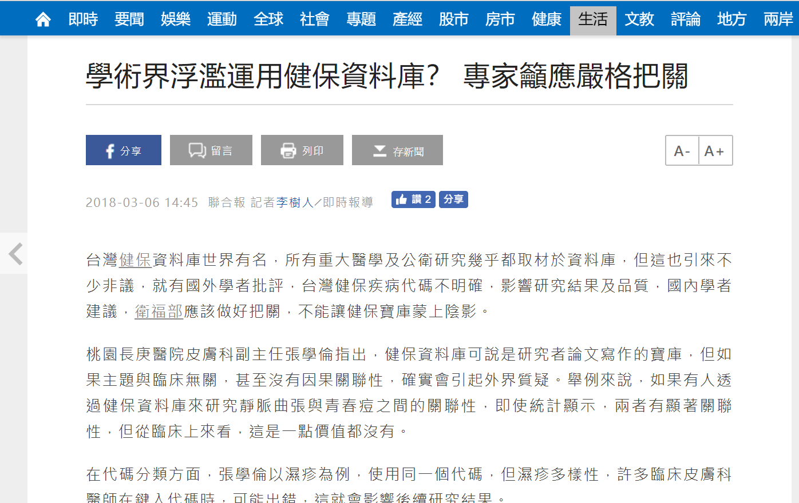

Slide 19
資訊與會計的領域差異
項目 | 資訊 | 會計
價值觀 | 免費、並期待你的加入 | 暗槓、深怕資訊外洩 (即便根本沒˙人在意)
學術貢獻 | 部分引領業界 | 極少數被應用在業界
業界貢獻 | 解決各方面人類問題 | 解決routine問題、創造問題(避稅、財報窗飾)
學習氛圍 | Maker | Follower
起薪 | 依學歷能力浮動 | 34K(大學)、38K(研究生)
未來被動收入 | 不清楚 | 15年合夥人
Notes:
Kaggle、Git、Github、Courses
演算法的神奇、

Slide 20


Slide 21
資訊與會計的領域差異
項目 | 資訊 | 會計
價值觀 | 免費、並期待你的加入 | 暗槓、深怕資訊外洩 (即便根本沒˙人在意)
學術貢獻 | 部分引領業界 | 極少數被應用在業界
業界貢獻 | 解決各方面人類問題 | 解決routine問題、創造問題(避稅、財報窗飾)
學習氛圍 | Maker | Follower
起薪 | 依學歷能力浮動 | 34K(大學)、38K(研究生)
未來被動收入 | 不清楚 | 15年合夥人
Notes:
Kaggle、Git、Github、Courses
演算法的神奇、

Slide 22
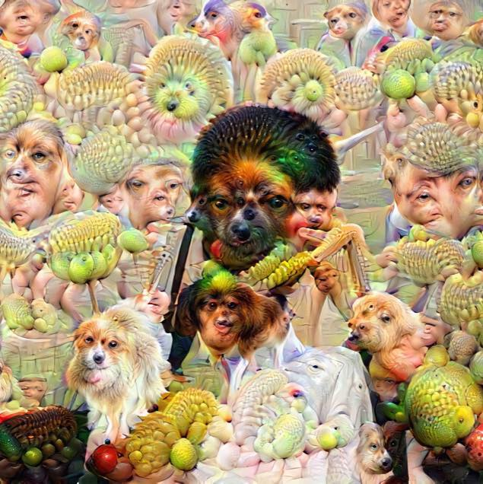

By 方宜晟

Slide 23

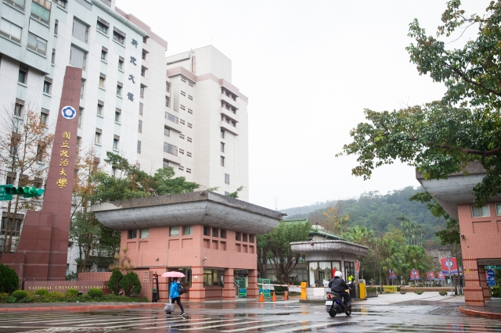
By 黃梓育、陳先澔、吳柏寬

Slide 24
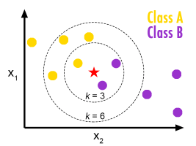
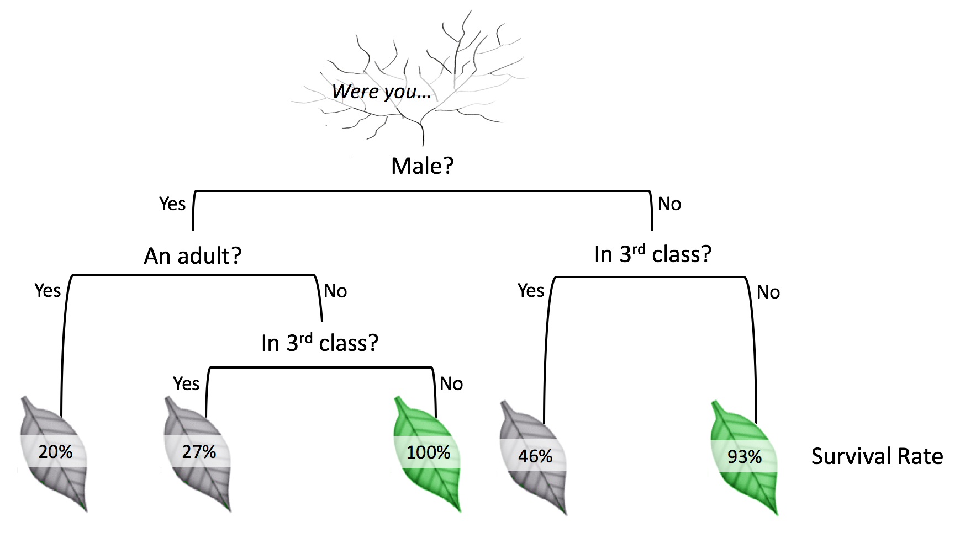
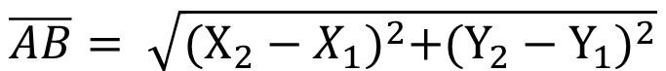
演算法的奧妙–分類與分群
KNN
Decision Tree
$$\overline{AB}= \sqrt{{(X_{2}−X_{1})}^{2}+{(Y_{2}−Y_{1})}^{2}}$$
K-means

Slide 25
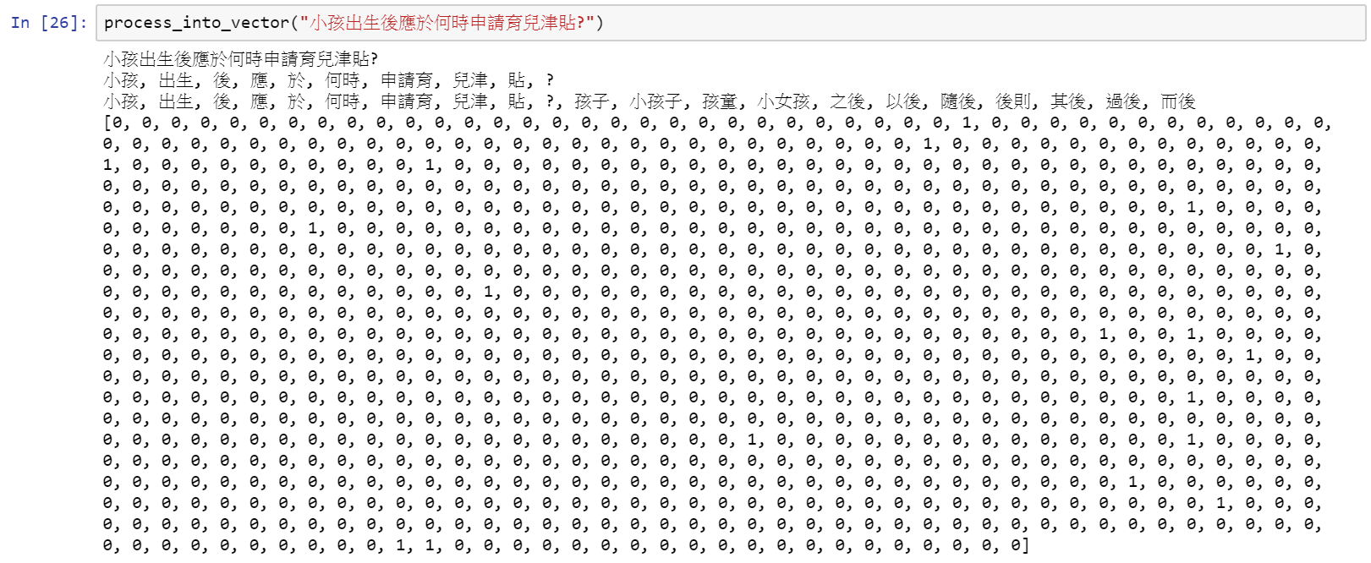
演算法的奧妙–自然語言

Slide 26
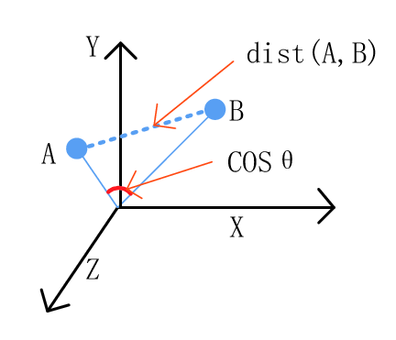
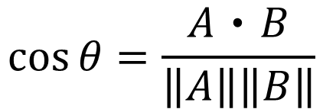
演算法的奧妙–自然語言
$$\cos{θ=\frac{A‧B}{\left\|A\right\|\left\|B\right\|}}$$

Slide 27

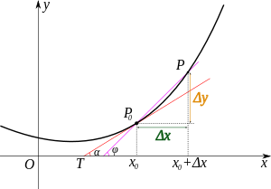
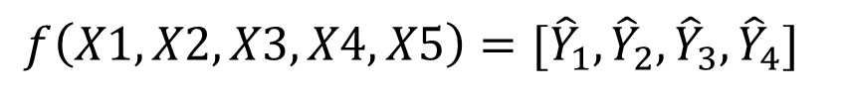
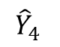
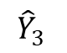
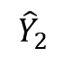
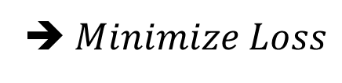
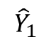
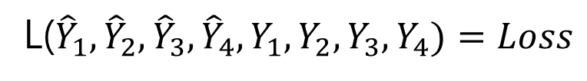
演算法的奧妙–深度學習
X1
X2
$${\hat{Y}}_{1}$$
X3
$${\hat{Y}}_{2}$$
X4
$${\hat{Y}}_{3}$$
X5
$${\hat{Y}}_{4}$$
$$f\left(X1, X2, X3, X4, X5\right)=[{\hat{Y}}_{1},{\hat{Y}}_{2},{\hat{Y}}_{3},{\hat{Y}}_{4}]$$
L(${\hat{Y}}_{1},{\hat{Y}}_{2},{\hat{Y}}_{3},{\hat{Y}}_{4},Y_{1},Y_{2},Y_{3},Y_{4})=Loss$
➔$Minimize Loss$

Slide 28
分享大綱
選擇轉職的動機
學習寫扣的心路歷程
期間做過的專案
半路出家(沒有學歷)工程師找工作的眉角

Slide 29
資訊與會計的領域差異
項目 | 資訊 | 會計
價值觀 | 免費、並期待你的加入 | 暗槓、深怕資訊外洩 (即便根本沒˙人在意)
學術貢獻 | 部分引領業界 | 極少數被應用在業界
業界貢獻 | 解決各方面人類問題 | 解決routine問題、創造問題(避稅、財報窗飾)
學習氛圍 | Maker | Follower
起薪 | 依學歷能力浮動 | 34K(大學)、38K(研究生)
未來被動收入 | 不清楚 | 15年合夥人
Notes:
Kaggle、Git、Github、Courses
演算法的神奇、

Slide 30
時間 | 專案 | 比賽 | 網站 | Git hub
2017.06 | 肆 · 年大學課程檢索系統 |  | Link
2017.07 | QuoraQuestionPair | Kaggle(Ｑuora) |  | Link
2017.08 | SimCorpFinder | HackNTU | Link | Link
2017.11 | 新竹市政府社會處、人事處Line Bot | 新竹開放資料黑客松–第二名 |  | Link
2017.12 | 《玩轉資料與機器學習-以自然語言處理為例》 | iThome鐵人競賽 - AI & Machine Learning組 | Link | Link
2018.01 | Mercari Price Suggestion Challenge | Kaggle(Mercari) | Link
2018.03 | 喬裁小幫手 |  | Link | Link
2018.04 | 專利關鍵字推薦系統 | AI+ Solution Match–技術優異獎 | Link
2018.07 | 小農飯盒訂餐系統 |  | Link | Link

Slide 31
時間 | 專案 | 比賽 | 網站 | Git hub
2017.06 | 肆 · 年大學課程檢索系統 |  | Link
2017.07 | QuoraQuestionPair | Kaggle(Ｑuora) |  | Link
2017.08 | SimCorpFinder | HackNTU | Link | Link
2017.11 | 新竹市政府社會處、人事處Line Bot | 新竹開放資料黑客松–第二名 |  | Link
2017.12 | 《玩轉資料與機器學習-以自然語言處理為例》 | iThome鐵人競賽 - AI & Machine Learning組 | Link | Link
2018.01 | Mercari Price Suggestion Challenge | Kaggle(Mercari) | Link
2018.03 | 喬裁小幫手 |  | Link | Link
2018.04 | 專利關鍵字推薦系統 | AI+ Solution Match–技術優異獎 | Link
2018.07 | 小農飯盒訂餐系統 |  | Link | Link

Slide 32
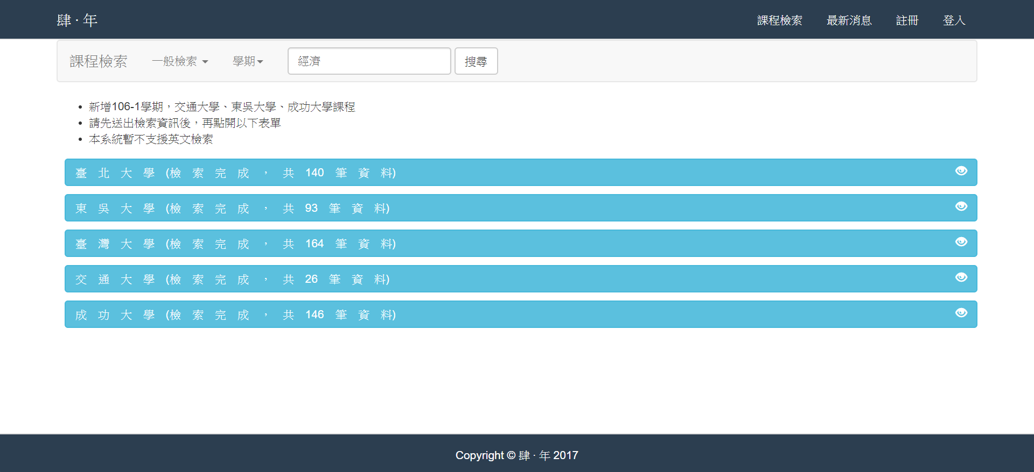
https://fouryears.azurewebsites.net/

Slide 33
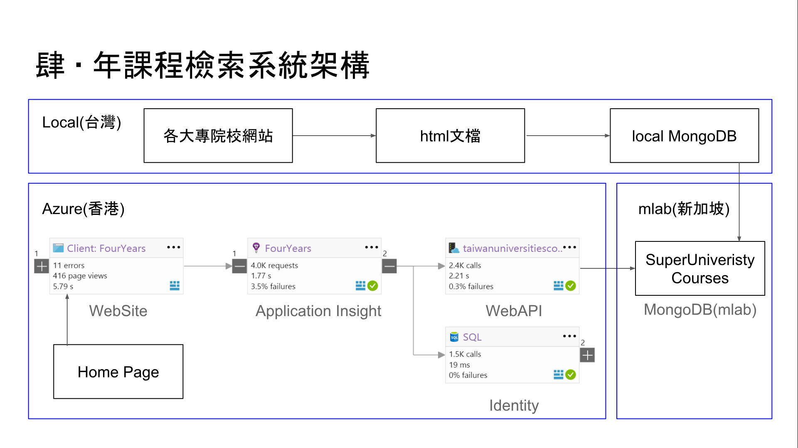
https://taiwanuniversitiescourses.azurewebsites.net/

Slide 34
時間 | 專案 | 比賽 | 網站 | Git hub
2017.06 | 肆 · 年大學課程檢索系統 |  | Link
2017.07 | QuoraQuestionPair | Kaggle(Ｑuora) |  | Link
2017.08 | SimCorpFinder | HackNTU | Link | Link
2017.11 | 新竹市政府社會處、人事處Line Bot | 新竹開放資料黑客松–第二名 |  | Link
2017.12 | 《玩轉資料與機器學習-以自然語言處理為例》 | iThome鐵人競賽 - AI & Machine Learning組 | Link | Link
2018.01 | Mercari Price Suggestion Challenge | Kaggle(Mercari) | Link
2018.03 | 喬裁小幫手 |  | Link | Link
2018.04 | 專利關鍵字推薦系統 | AI+ Solution Match–技術優異獎 | Link
2018.07 | 小農飯盒訂餐系統 |  | Link | Link

Slide 35
Project Experience
Kaggle – Quara Question Pair
Train_Word_Match
Train_Word_Match_OnlyStops
Tfidf_Train_Word_Match
The Same
Laplace
XGBoost
Not The Same
BM25
Word mover's distance(Word2Vec)
Edit Distance
http://140.119.164.203/106_dm_team01/

Slide 36
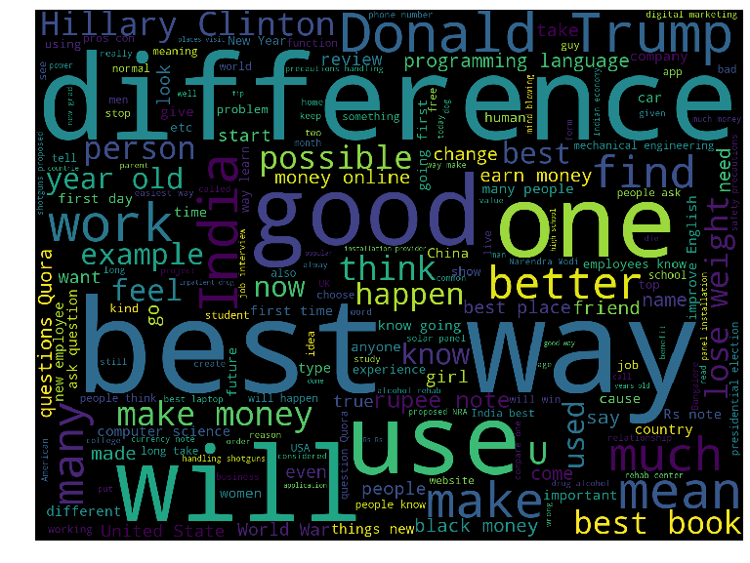

Slide 37
時間 | 專案 | 比賽 | 網站 | Git hub
2017.06 | 肆 · 年大學課程檢索系統 |  | Link
2017.07 | QuoraQuestionPair | Kaggle(Ｑuora) |  | Link
2017.08 | SimCorpFinder | HackNTU | Link | Link
2017.11 | 新竹市政府社會處、人事處Line Bot | 新竹開放資料黑客松–第二名 |  | Link
2017.12 | 《玩轉資料與機器學習-以自然語言處理為例》 | iThome鐵人競賽 - AI & Machine Learning組 | Link | Link
2018.01 | Mercari Price Suggestion Challenge | Kaggle(Mercari) | Link
2018.03 | 喬裁小幫手 |  | Link | Link
2018.04 | 專利關鍵字推薦系統 | AI+ Solution Match–技術優異獎 | Link
2018.07 | 小農飯盒訂餐系統 |  | Link | Link

Slide 38
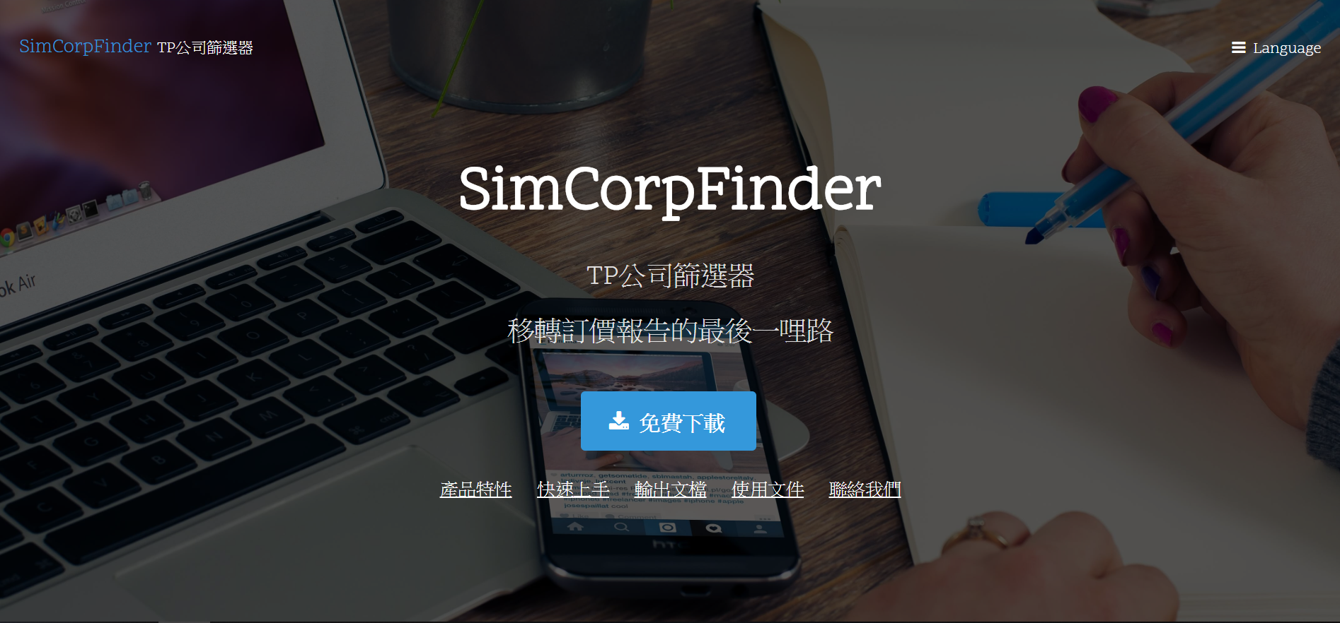

Slide 39
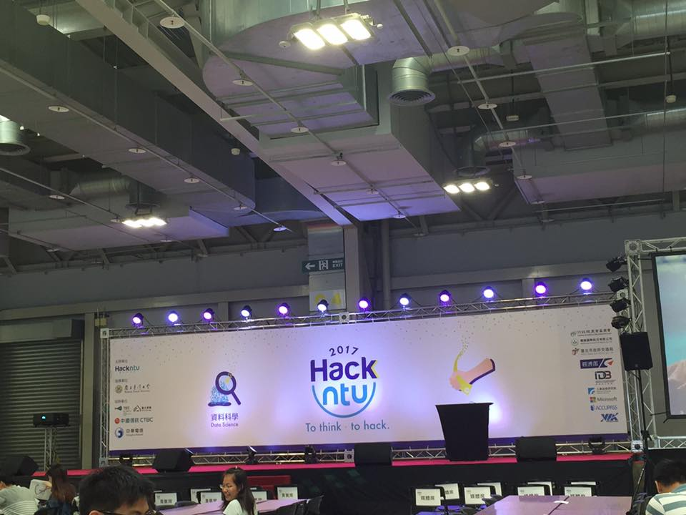

Slide 40
時間 | 專案 | 比賽 | 網站 | Git hub
2017.06 | 肆 · 年大學課程檢索系統 |  | Link
2017.07 | QuoraQuestionPair | Kaggle(Ｑuora) |  | Link
2017.08 | SimCorpFinder | HackNTU | Link | Link
2017.11 | 新竹市政府社會處、人事處Line Bot | 新竹開放資料黑客松–第二名 |  | Link
2017.12 | 《玩轉資料與機器學習-以自然語言處理為例》 | iThome鐵人競賽 - AI & Machine Learning組 | Link | Link
2018.01 | Mercari Price Suggestion Challenge | Kaggle(Mercari) | Link
2018.03 | 喬裁小幫手 |  | Link | Link
2018.04 | 專利關鍵字推薦系統 | AI+ Solution Match–技術優異獎 | Link
2018.07 | 小農飯盒訂餐系統 |  | Link | Link

Slide 41
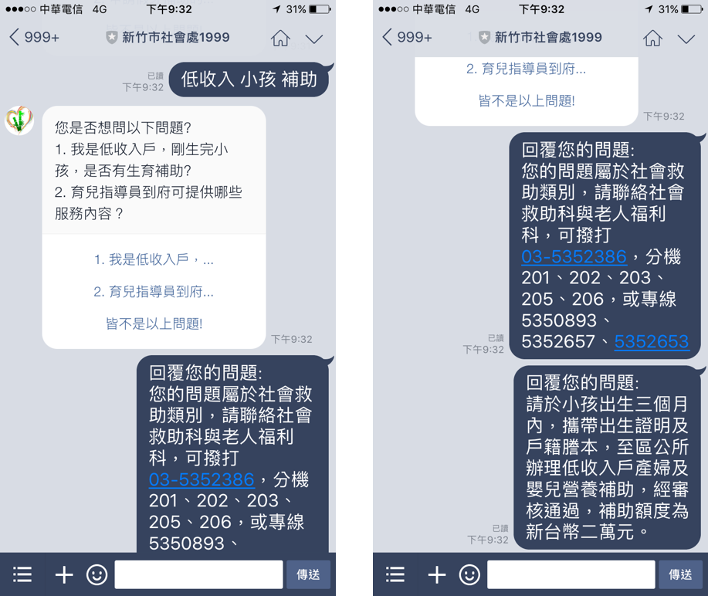
Project Experience
Chatbot Recommendation System
https://github.com/GoatWang/HsinchuHackthon_QA1999_ClassifierTraining

Slide 42
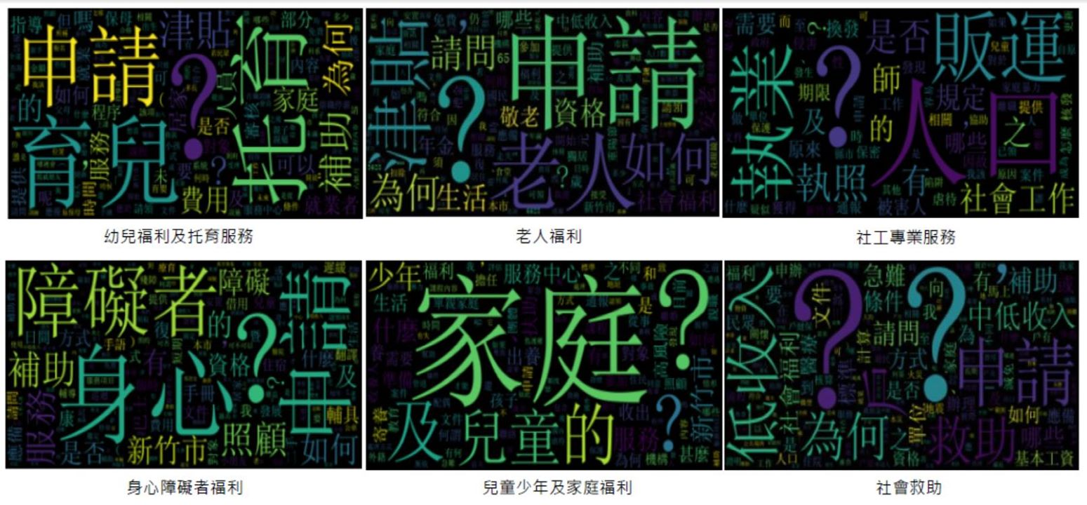

Slide 43
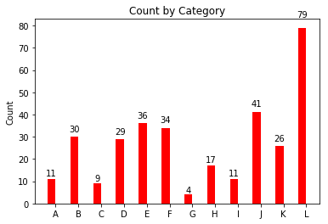
資料觀察-類別次數統計分析
代碼 | 問題集類別 | 筆數
A | 人民團體及合作社場服務 | 11
B | 兒童少年及家庭福利 | 30
C | 國民年金 | 9
D | 婦女福利 | 29
E | 家庭暴力及性侵害防治服務 | 36
F | 幼兒福利及托育服務 | 34
G | 志願服務 | 4
H | 社區發展服務 | 17
I | 社工專業服務 | 11
J | 社會救助 | 41
K | 老人福利 | 26
L | 身心障礙者福利 | 79
Notes:
A~L分別類別是什麼?

Slide 44
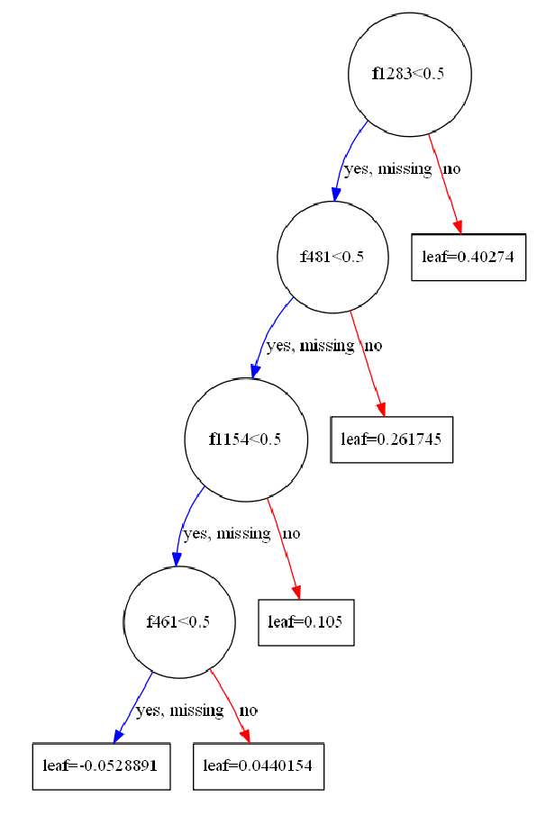
XGB分析結果
Notes:
希望可以透過常見問答集直接找到答案，處理的速度可以更快就可以秀更多的資料

Slide 45
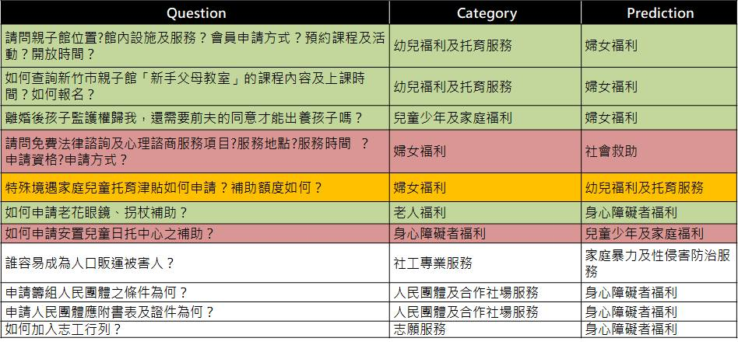

Slide 46
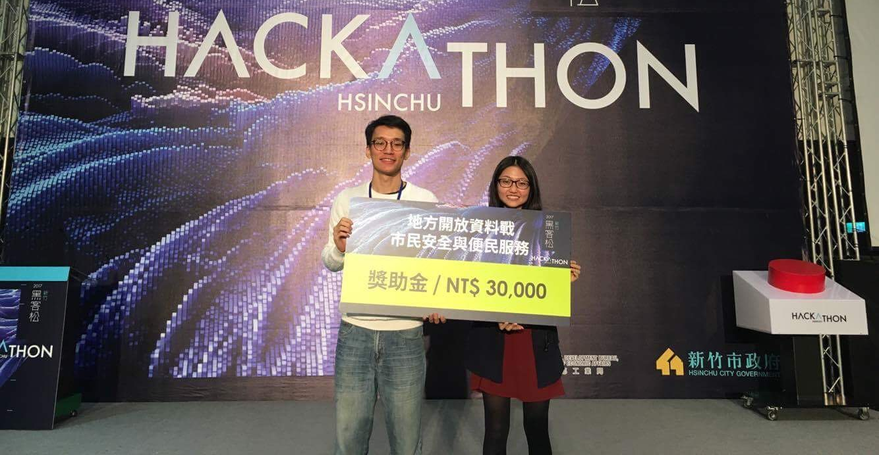

Slide 47
時間 | 專案 | 比賽 | 網站 | Git hub
2017.06 | 肆 · 年大學課程檢索系統 |  | Link
2017.07 | QuoraQuestionPair | Kaggle(Ｑuora) |  | Link
2017.08 | SimCorpFinder | HackNTU | Link | Link
2017.11 | 新竹市政府社會處、人事處Line Bot | 新竹開放資料黑客松–第二名 |  | Link
2017.12 | 《玩轉資料與機器學習-以自然語言處理為例》 | iThome鐵人競賽 - AI & Machine Learning組 | Link | Link
2018.01 | Mercari Price Suggestion Challenge | Kaggle(Mercari) | Link
2018.03 | 喬裁小幫手 |  | Link | Link
2018.04 | 專利關鍵字推薦系統 | AI+ Solution Match–技術優異獎 | Link
2018.07 | 小農飯盒訂餐系統 |  | Link | Link

Slide 48
Project Experience
玩轉資料與機器學習-以自然語言處理為例
學習之路
資料分析師的學習之路
資料分析師的學習之路(續)
網路爬蟲
網路爬蟲Day1-概述
網路爬蟲Day2-html檔的取得及常見問題
網路爬蟲Day3-html檔的取得及常見問題(續)
網路爬蟲Day4-html檔的解析
網路爬蟲Day5-爬蟲進階:非同步爬蟲程式的撰寫
網路爬蟲Day6-爬蟲進階:非同步爬蟲配上多執行續
資料庫
Python與MongoDB的互動
Pandas
Pandas(Python中的Excel)Day1-資料類型與讀寫檔案
Pandas(Python中的Excel)Day2-DataFrame的資料描述與屬性
Pandas(Python中的Excel)Day3-DataFrame的索引與更新
Pandas(Python中的Excel)Day4-DataFrame的新增、迴圈與刪除
自然語言處理
英文自然語言處理基礎
中文自然語言處理基礎
文件檢索
文件檢索概述-理論
文件檢索概述-實作出LineBot檢索引擎
文件檢索的評價
前處理
資料前處理
資料前處理(續)
機器學習
機器學習系列概述
分群演算法理論
分群演算法實作-區辨不同演算法的意義
產品標籤分群實作-Word2Vec
分類演算法理論-傳統演算法
分類演算法理論-SVM及XGB+CV
分類演算法實作-LineBot專案
總結
2017資料分析師的練成之路
周末特別節目
周末特別節目-iThome鐵人文章分析
周末特別節目-iThome鐵人文章分析(續)
周末特別節目-預測文章頭十天的瀏覽人次(限iThome鐵人文章)

Slide 49
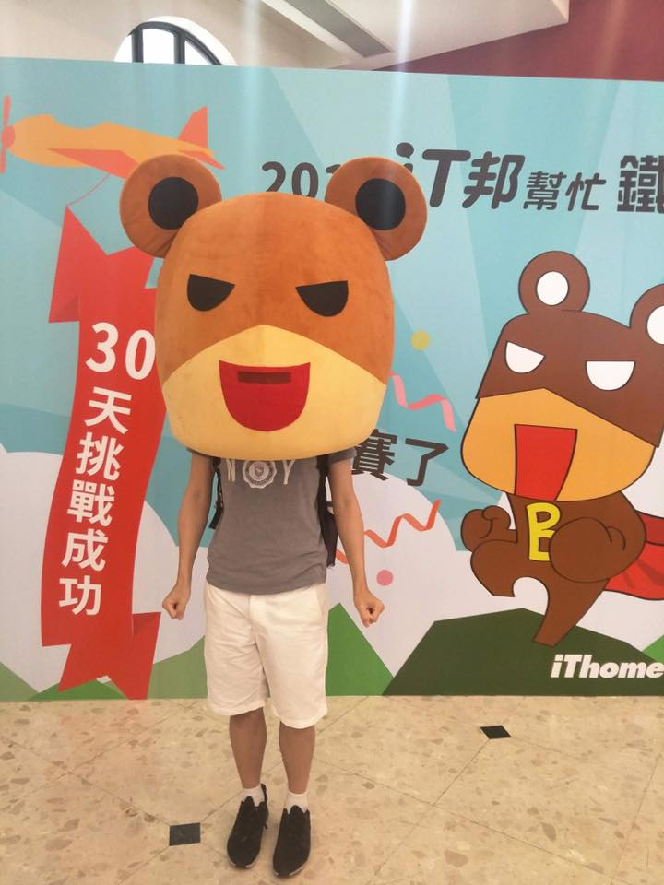
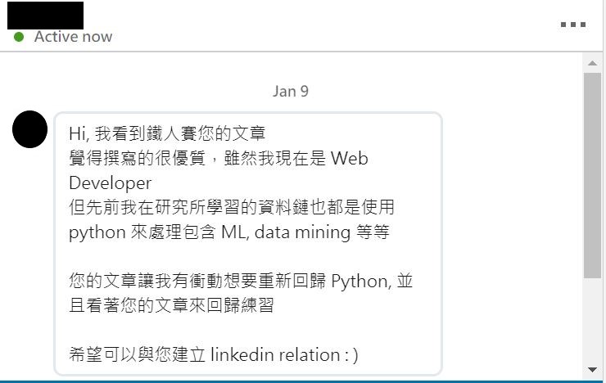

Slide 50
時間 | 專案 | 比賽 | 網站 | Git hub
2017.06 | 肆 · 年大學課程檢索系統 |  | Link
2017.07 | QuoraQuestionPair | Kaggle(Ｑuora) |  | Link
2017.08 | SimCorpFinder | HackNTU | Link | Link
2017.11 | 新竹市政府社會處、人事處Line Bot | 新竹開放資料黑客松–第二名 |  | Link
2017.12 | 《玩轉資料與機器學習-以自然語言處理為例》 | iThome鐵人競賽 - AI & Machine Learning組 | Link | Link
2018.01 | Mercari Price Suggestion Challenge | Kaggle(Mercari) | Link
2018.03 | 喬裁小幫手 |  | Link | Link
2018.04 | 專利關鍵字推薦系統 | AI+ Solution Match–技術優異獎 | Link
2018.07 | 小農飯盒訂餐系統 |  | Link | Link

Slide 51
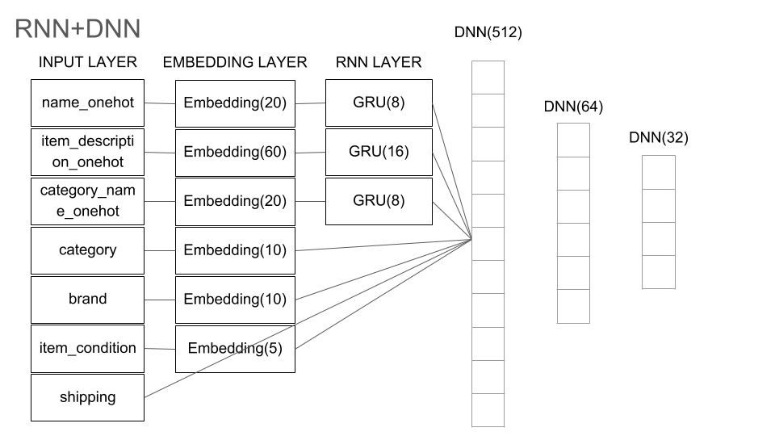
Project Experience
Kaggle - Mercari Price Suggestion Challenge
http://140.119.164.203/106_dm_team01/

Slide 52
時間 | 專案 | 比賽 | 網站 | Git hub
2017.06 | 肆 · 年大學課程檢索系統 |  | Link
2017.07 | QuoraQuestionPair | Kaggle(Ｑuora) |  | Link
2017.08 | SimCorpFinder | HackNTU | Link | Link
2017.11 | 新竹市政府社會處、人事處Line Bot | 新竹開放資料黑客松–第二名 |  | Link
2017.12 | 《玩轉資料與機器學習-以自然語言處理為例》 | iThome鐵人競賽 - AI & Machine Learning組 | Link | Link
2018.01 | Mercari Price Suggestion Challenge | Kaggle(Mercari) | Link
2018.03 | 喬裁小幫手 |  | Link | Link
2018.04 | 專利關鍵字推薦系統 | AI+ Solution Match–技術優異獎 | Link
2018.07 | 小農飯盒訂餐系統 |  | Link | Link

Slide 53
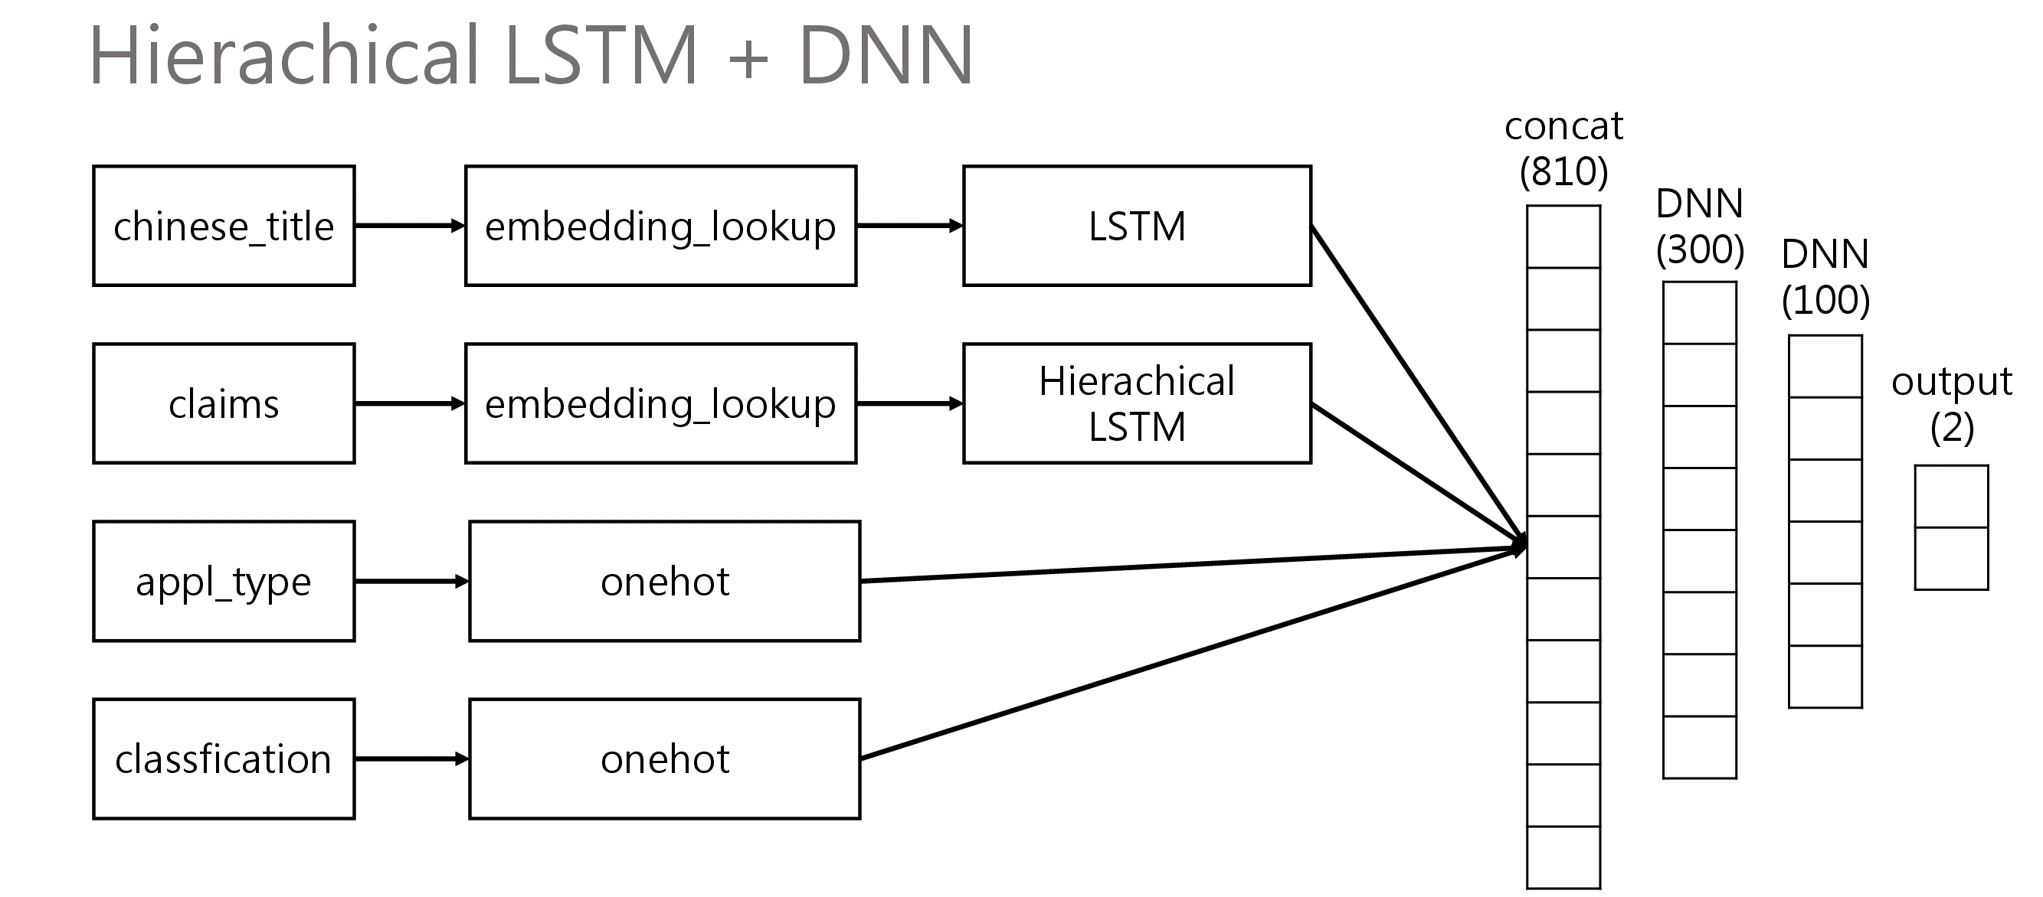
Project Experience
2018 資料創新應用競賽 – Patent Evaluator

Slide 54
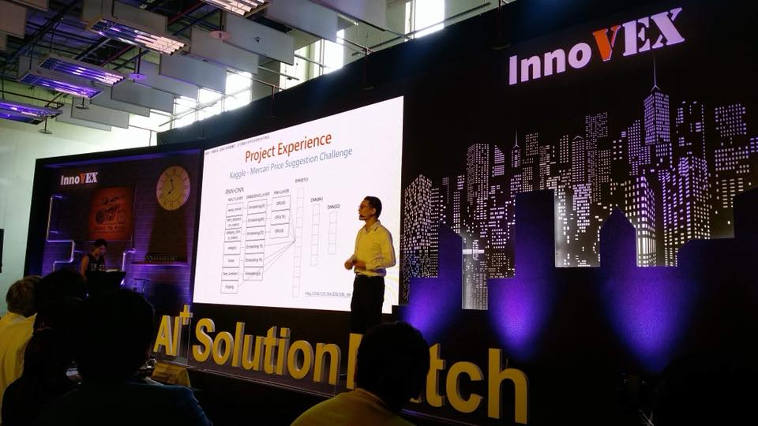
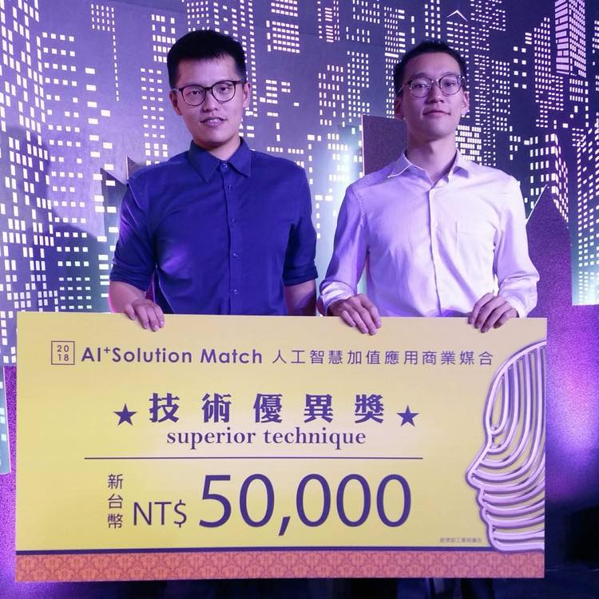

Slide 55
分享大綱
選擇轉職的動機
學習寫扣的心路歷程
期間做過的專案
半路出家(沒有學歷)工程師找工作的眉角

Slide 56
面試公司List
公司 | 性質 | 職位 | 薪資
資誠 | 四大會所 | 移轉訂價專員 | 34K
安永 | 四大會所 | 亞太稅務自動化 | 41K
勤業 | 四大會所 | 網頁工程師 | 43K
極限元 | 北京NLP新創 | AI工程師 | 失敗
亞洲指標 | 口碑行銷公司 | 網頁工程師 | 失敗
碩網資訊 | 接案公司 | 全端工程師
Morgan Stanley | 投資銀行 | 後端工程師 | 失敗
Thomson Reuters(SG) | 資料庫公司 | Content Analyst —NLP | 失敗
GliaCloud | 影片剪輯AI新創 | 資料科學家
GIGIBYTE | 筆電製造商 | PM、pre-sale | 失敗
興創知能 | 智慧防災新創 | API、AI工程師

Slide 57
 | 碩網資訊 | 集雅科技
類型 | 接案公司(80人) | 新創(自動剪輯影片)
職位 | 全端工程師 | 資料科學家
技能樹 | 全端技能學習 | 深度學習演算法學習
公司未來 | 準備三年內上櫃 | 收入來源不穩定(1500萬資本)
壓力 | 普 | 大
能夠勝任 | 100% | 75%
放假 | 7天/年 | 10天/年
見客戶 | 有 | 無
面試態度 | 積極攬才 | 各憑本事
公司文化 | PM趕死線 | 面對客戶的壓力
產品 | 傳統chatbot(銀行)

Slide 58
心得總結
先拿到offer再選擇公司，把主動權拿在自己手上
CV在新創公司與大型軟體公司的差異
第一版、一般版、新創版
想要找到好的職缺，必須跳脫正常手段
GliaCloud: PyCon
GIGABYTE、興創知能、碩網資訊: AI+ Solution Match
耐心很重要:
找工作很可能是長期抗戰，找個技能或興趣學習

Slide 59
心得總結
先拿到offer再選擇公司，把主動權拿在自己手上
CV在新創公司與大型軟體公司的差異
第一版、一般版、新創版
想要找到好的職缺，必須跳脫正常手段
GliaCloud: PyCon
GIGABYTE、興創知能、碩網資訊: AI+ Solution Match
耐心很重要:
找工作很可能是長期抗戰，找個技能或興趣學習

Slide 60
心得總結
先拿到offer再選擇公司，把主動權拿在自己手上
CV在新創公司與大型軟體公司的差異
第一版、一般版、新創版
想要找到好的職缺，必須跳脫正常手段
GliaCloud: PyCon
GIGABYTE、興創知能、碩網資訊: AI+ Solution Match
耐心很重要:
找工作很可能是長期抗戰，找個技能或興趣學習

Slide 61
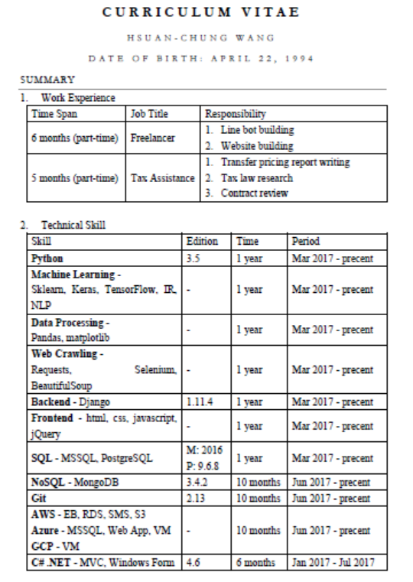
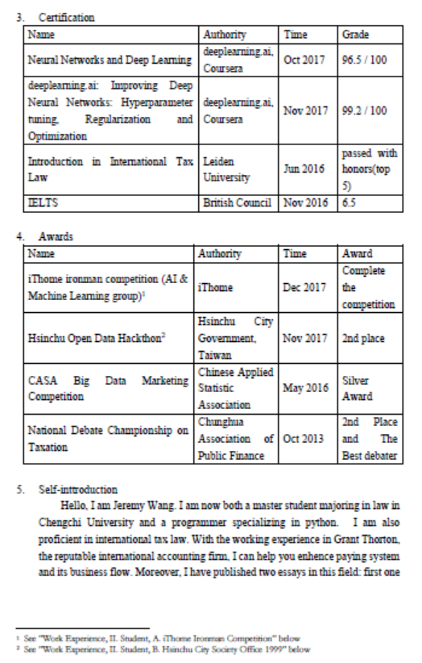

Slide 62
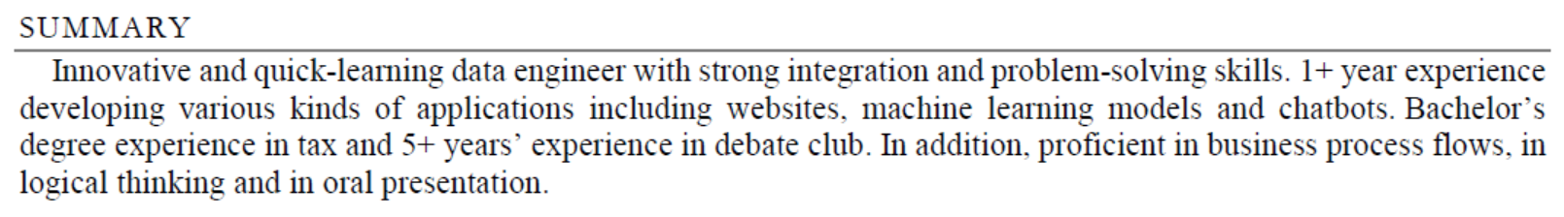
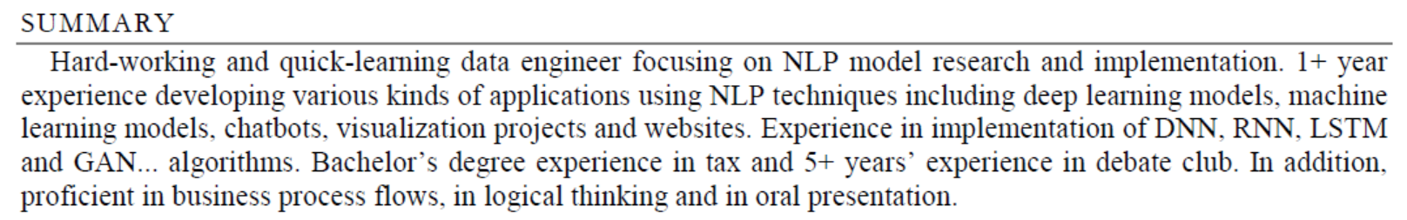
General
For Startup

Slide 63
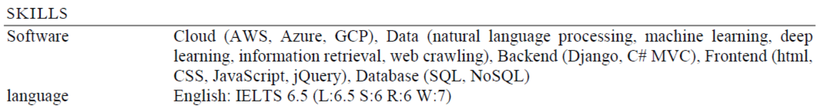
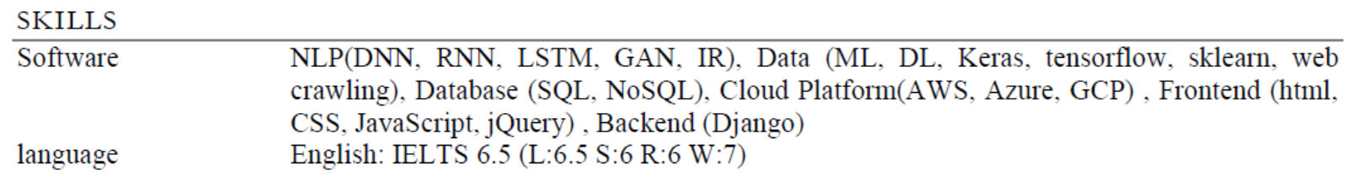
General
For Startup

Slide 64
心得總結
先拿到offer再選擇公司，把主動權拿在自己手上
CV在新創公司與大型軟體公司的差異
第一版、一般版、新創版
想要找到好的職缺，必須跳脫正常手段
GliaCloud: PyCon
GIGABYTE、興創知能、碩網資訊: AI+ Solution Match
耐心很重要:
找工作很可能是長期抗戰，找個技能或興趣學習

Slide 65
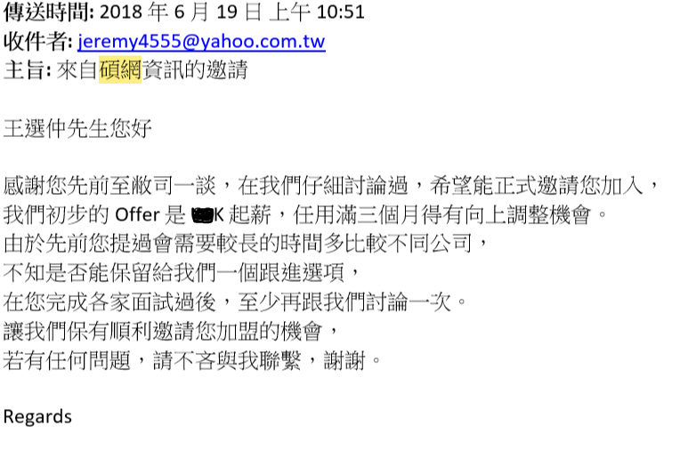

Slide 66
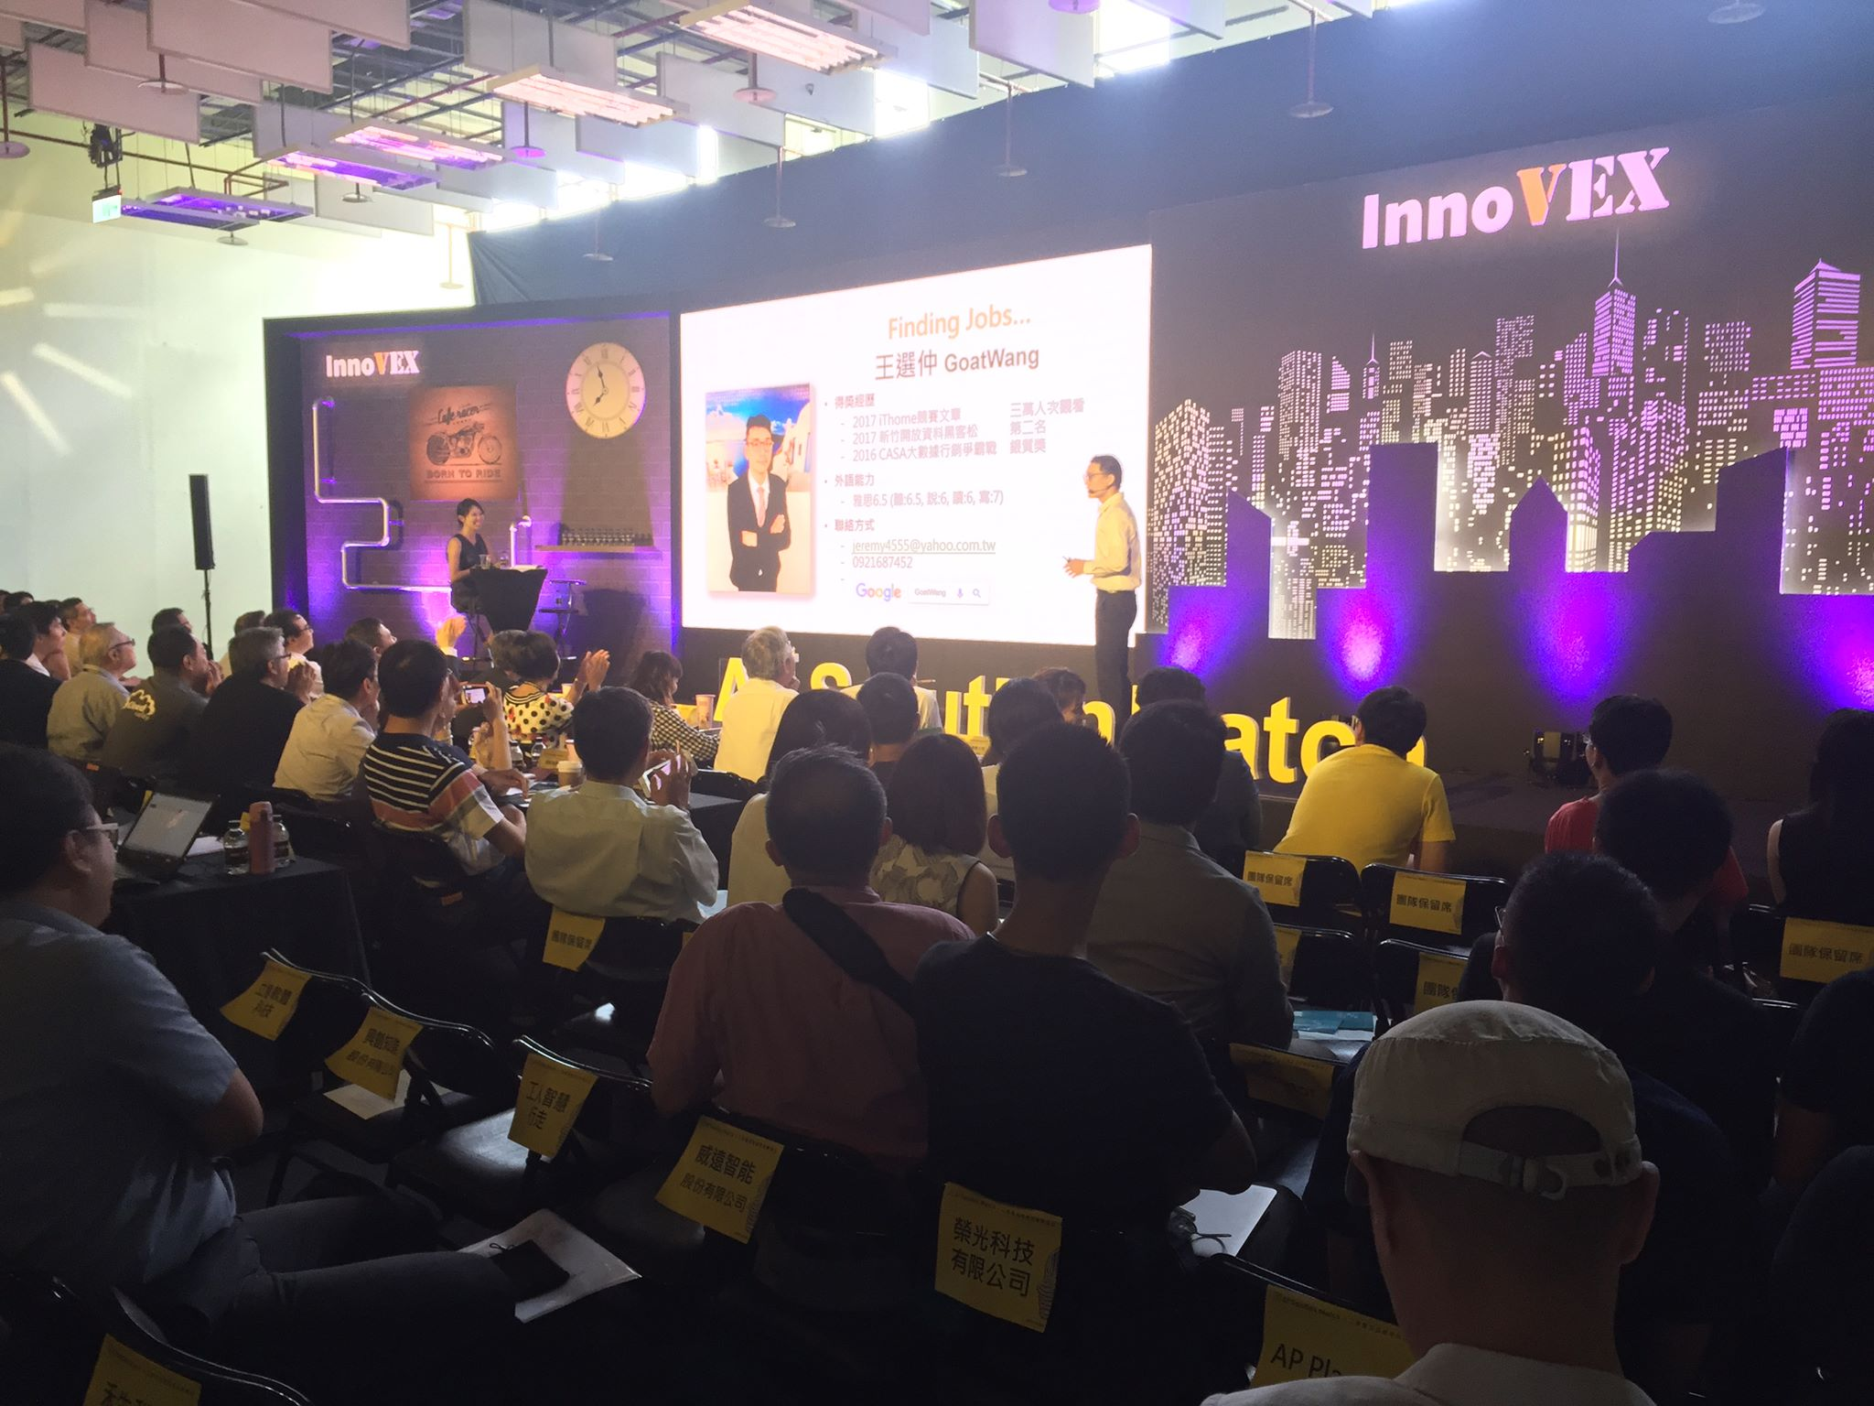

Slide 67


Slide 68
心得總結
先拿到offer再選擇公司，把主動權拿在自己手上
CV在新創公司與大型軟體公司的差異
第一版、一般版、新創版
想要找到好的職缺，必須跳脫正常手段
GliaCloud: PyCon
GIGABYTE、興創知能、碩網資訊: AI+ Solution Match
耐心很重要:
找工作很可能是長期抗戰，找個技能或興趣學習

Slide 69
Q&A
面試的經驗上，有發現什麼轉職的特別之處
都會誇獎你，然後再給你低薪
非資訊人對資訊領域嚮往或對薪水嚮往，應不應該轉職?
如果是對於技能本身有需求，我強烈建議開始學，至於是不是要轉職，可以再說。
如果純粹對薪水嚮往，我覺得只要不排斥都可以試試看，因為薪水真的比較高，就算一樣在做routine的事情，新水也是大學生起薪的1.5倍。
學寫程式支持自己到今天的動力是什麼
為什麼你喜歡打online game

